Slide 1
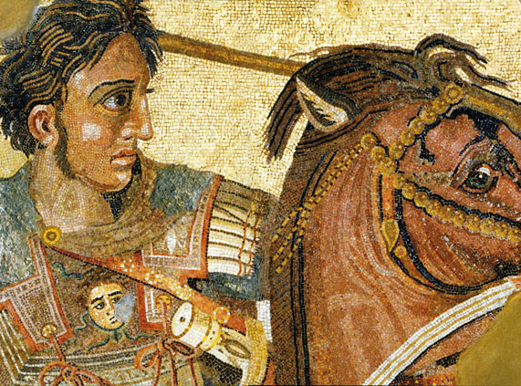

Alessandro
«il Grande»
Classe 5D Ins. Anna Toscano

Slide 2

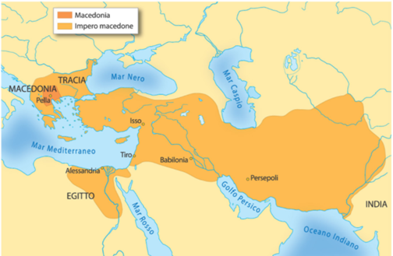
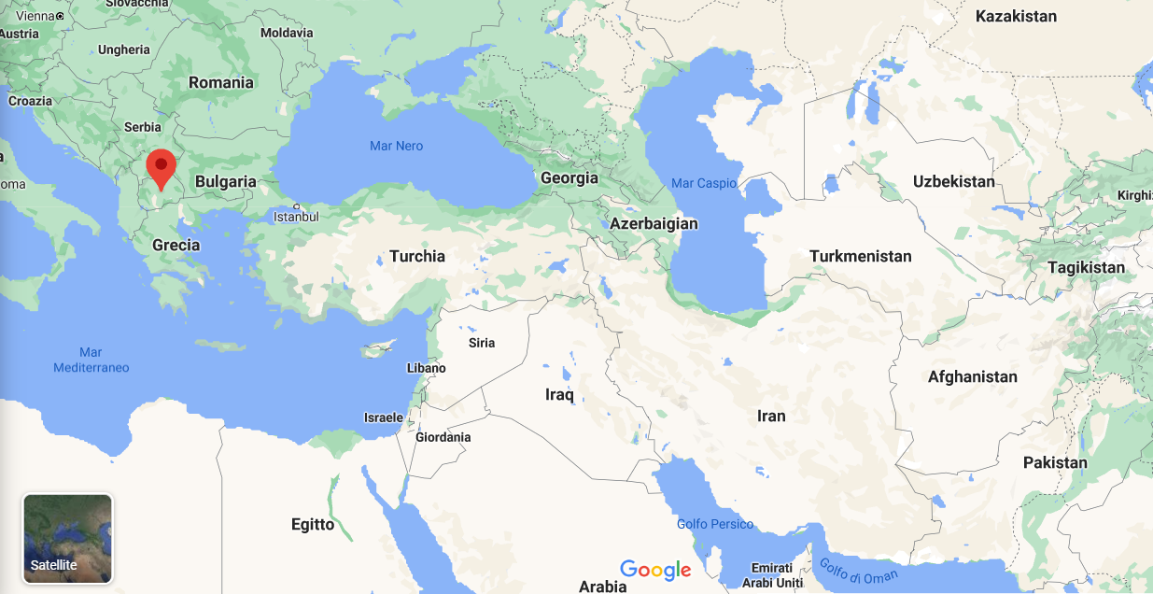
Tra storia e modernità
Dal libro di testo
Da Google maps

Slide 3
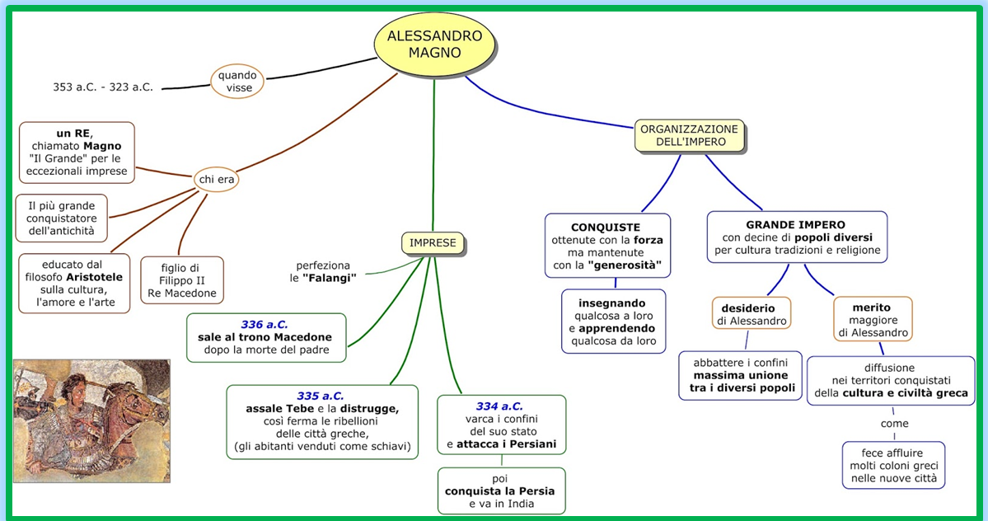


Slide 4
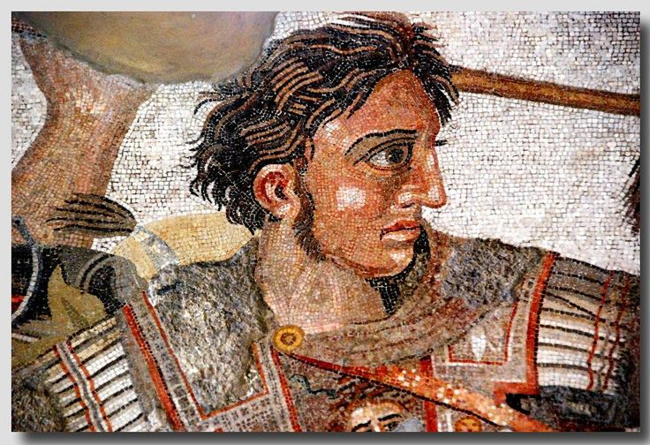
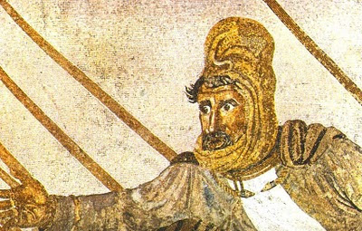
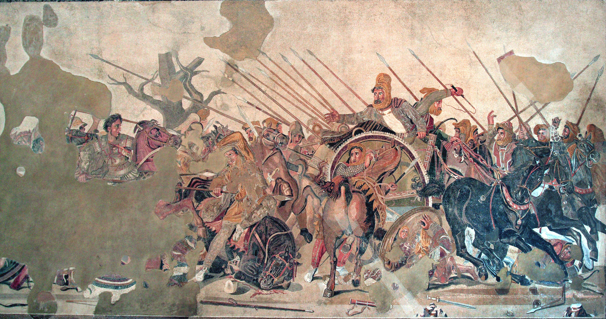
L’arte racconta
la storia
Alessandro Magno
Dario III
Museo di archeologia nazionale di Napoli (MANN)

Slide 5
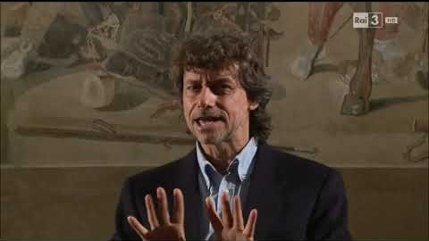
https://www.youtube.com/watch?v=klBO18QLTlI&feature=emb_logo

